Slide 1
Επιστημονικοί Νόμοι Σύγχρονες Απόψεις

Slide 2
Ανάλυση της έννοιας «νόμος» κατά τον εμπειρισμό 1: Inference-ticket view
Η δήλωση «Όλα τα Α είναι Β» εκφράζει έναν επιστημονικό νόμο Ν μόνο αν είναι ένας καλυμμένος κανόνας συλλογισμού που επιτρέπει να συναγάγουμε ότι ένα αντικείμενο x είναι Β, εφόσον το αντικείμενο αυτό είναι Α.
Η δήλωση «Όλα τα Α είναι Β» δεν είναι πρόταση η οποία επιδέχεται αληθοτιμής: οι νόμοι της φύσης δεν είναι ούτε αληθείς ούτε ψευδείς.
Στο πλαίσιο της επαληθευσιοκρατικής θεωρίας του νοήματος, οι νόμοι της φύσης δεν έχουν εμπειρικό νόημα.
Schlick (1931).
“The laws of nature are not (in the logician's terminology) 'general implications', because they cannot be verified for all cases; they are prescriptions, rather, rules of procedure that direct the scientist to orient himself in reality, to discover true propositions, to expect certain events.”
Ramsey (1929)
“… when we assert a causal law we are asserting not a fact, not an infinite conjunction, nor a connection of universals, but a variable hypothetical which is not strictly a proposition at all, but a formula from which we derive propositions.”

Slide 3
Ανάλυση της έννοιας «νόμος» κατά τον εμπειρισμό 2
Μια καθολική γενίκευση της μορφής: «Όλα τα Α είναι Β» εκφράζει έναν επιστημονικό νόμο Ν αν και μόνο αν
ισχύει ότι όλα τα Α είναι Β
Χ? (η ιδιότητα που καθιστά τη γενίκευση νομοειδή)
Με άλλα λόγια,
Επιστημονικός Νόμος = Κανονικότητα + Χ

Slide 4
Το Επιστημικό καθεστώς μιας γενίκευσης την καθιστά νομοειδή
Μια καθολική γενίκευση της μορφής: «Όλα τα Α είναι Β» εκφράζει έναν επιστημονικό νόμο Ν αν και μόνο αν
όλα τα Α είναι Β
Η καθολική γενίκευση «όλα τα Α είναι Β» κατέχει προνομιακή επιστημική θέση στην έρευνά μας για την απόκτηση γνώσης.

Slide 5
Το Επιστημικό καθεστώς μιας γενίκευσης την καθιστά νομοειδή
Ayer (1963)
the difference between [laws and accidents (what he called “generalisations of fact”)] lies not so much on the side of the facts that make them true or false, as in the attitude of those who put them forward.
Ayer (1972)
The difference is that when one looks upon a generalisation as a generalisation of law one is willing to extend it to unknown and to imaginary instances in a way that one is not willing to extend any generalisation that one is treating only as a generalisation of fact.
Goodman (1983)
rather than a sentence being used for prediction because it is a law, it is called a law because it is used for prediction.

Slide 6
Κριτική
Η προσέγγιση είναι ανθρωπομορφική και η διάκριση ανάμεσα σε νόμους και σε ατυχηματικές γενικεύσεις δεν είναι αρκετά στιβαρή εφόσον εξαρτάται από πραγματολογικά χαρακτηριστικά που αφορούν τις ψυχολογικές μας προδιαθέσεις.

Slide 7
Η τροπική ισχύς καθιστά μια κανονικότητα νομοειδή.
Μια καθολική γενίκευση της μορφής: «Όλα τα Α είναι Β» εκφράζει έναν επιστημονικό νόμο Ν αν και μόνο αν
όλα τα Α είναι Β
Αν κάποιο αντικείμενο x ήταν Α τότε το x θα ήταν επίσης Β.
Παράδειγμα (Reichenbach):
Όλοι οι κύβοι χρυσού έχουν μέγεθος μικρότερο από ένα κυβικό μίλι. (μη νομοειδής κανονικότητα)
Όλοι οι κύβοι πλουτωνίου έχουν μέγεθος μικρότερο από ένα κυβικό μίλι. (νομοειδής κανονικότητα)
Κριτική:
Κυκλικότητα (;): οι θεωρίες για την αλήθεια των αντιγεγονικών προτάσεων (e.g. Lewis) εξαρτώνται από τη διάκριση ανάμεσα σε νόμους και σε μη νομοειδείς κανονικότητες (εγγύτητα των δυνατών κόσμων).

Slide 8
Η προσέγγιση Mill – Ramsey – Lewis: ο ιστός των νόμων
Μια καθολική γενίκευση της μορφής: «Όλα τα Α είναι Β» εκφράζει έναν επιστημονικό νόμο Ν αν και μόνο αν
όλα τα Α είναι Β
η καθολική γενίκευση αποτελεί αξίωμα ή θεώρημα στο βέλτιστο παραγωγικό σύστημα Φ ( ή, αν δεν υφίσταται μοναδικό βέλτιστο παραγωγικό σύστημα Φ, η γενίκευση είναι αξίωμα ή θεώρημα σε όλα τα παραγωγικά συστήματα που συνδέονται με όρους απλότητας και ισχύος)
Καμιά κανονικότητα δεν μπορεί να χαρακτηρισθεί νομοειδής εφόσον αυτή εκλαμβάνεται σε απομόνωση.

Slide 9
Η προσέγγιση Mill – Ramsey – Lewis: ο ιστός των νόμων
Βέλτιστο σύστημα: βέλτιστος συνδυασμός ισχύος και απλότητας
Ισχύς: μετράει το μέγεθος της πληροφορίας που προσφέρει το σύστημα για τον κόσμο. Μέτρο της ισχύος μπορεί να θεωρηθεί το πλήθος των παραγωγικών επακόλουθων των αξιωμάτων μιας θεωρίας.
Απλότητα: πόσο αποτελεσματικά το σύστημα οργανώνει τα διάφορα γεγονότα που περιγράφουν τον κόσμο. Μέτρο της απλότητας μπορεί να θεωρηθεί το πλήθος των ανεξάρτητων προτάσεων που υιοθετεί το σύστημα χωρίς απόδειξη.
Frank Ramsey: “even if we knew everything, we should still want to systematise our knowledge as a deductive system, and the general axioms in that system would be the fundamental laws of nature” (1928, 131).
David Lewis (1973, 73) “a contingent generalisation is a law if and only if it appears as a theorem (or axiom) in each of the deductive systems that achieves a best combination of simplicity and strength”.

Slide 10
Παράδειγμα
Η γενίκευση «Όλοι οι κύβοι πλουτωνίου έχουν μέγεθος μικρότερο από ένα κυβικό μίλι.» αποτελεί θεώρημα της κβαντικής θεωρίας, η οποία είναι μια εξαίρετη θεωρία, και γεγονότων που σχετίζονται με τη φύση του πλουτωνίου.
Η γενίκευση «Όλοι οι κύβοι χρυσού έχουν μέγεθος μικρότερο από ένα κυβικό μίλι.» δεν προκύπτει ως θεώρημα στο βέλτιστο σύστημα. Αν προστεθεί ως αξίωμα, τότε χωρίς να προσθέτει κάτι σε ισχύ, υποβιβάζει την απλότητα του συστήματος (περισσότερες ανεξάρτητες υποθέσεις).

Slide 11
Προτερήματα της προσέγγισης MRL
Επιλύει το πρόβλημα της διάκρισης ανάμεσα σε νόμους και σε ατυχηματικές κανονικότητες.
Το κριτήριο που ικανοποιεί μια κανονικότητα που θεωρείται νόμο δεν είναι ενδογενές αλλά έχει να κάνει με τη σχέση που έχει αυτή η κανονικότητα με άλλες κανονικότητες.
Διαρρηγνύει το φαύλο κύκλο ανάμεσα στους νόμους και στις αντιγεγονικές προτάσεις που υποστηρίζουν. Οι νόμοι ορίζονται ανεξάρτητα από την ικανότητά τους να υποστηρίζουν αντιγεγονικές προτάσεις.
Αποσαφηνίζει τη διαφορά ανάμεσα σε μια δήλωση που θεωρείται νομοειδής από μια πρόταση που είναι νομοειδής: η συμπερίληψη στο βέλτιστο σύστημα δεν έχει να κάνει με πραγματολογικά στοιχεία.
Σύμφωνα με την προσέγγιση MRL οι νόμοι είναι ενδεχομενικοί. Αφού η έννοια του βέλτιστου συστήματος ορίζεται ως προς τον ενεργεία κόσμο που περιγράφεται και όχι ως προς κάθε δυνατό κόσμο.
Υποδεικνύει τον τρόπο με τον οποίο οι νόμοι είναι εξηγητικοί – μέσω ενοποίησης.
Επιλύει το πρόβλημα των νόμων που δεν έχουν εμπειρικά στιγμιότυπα (π.χ. ο νόμος της αδράνειας). Αυτές οι κανονικότητες είναι νόμοι της φύσης εφόσον η συμπερίληψή τους σε ένα σύστημα περιγραφής του κόσμου αυξάνει την ισχύ του συστήματος χωρίς αυτό να έχει κόστος για την απλότητά του.

Slide 12
Αντίρρηση στην προσέγγιση MRL
Η ειδοποιός διαφορά που διακρίνει τις νομοειδείς από τις νομοειδείς κανονικότητες είναι ότι οι πρώτες αποτελούν μέρος του βέλτιστου συστήματος MRL. Είναι αυτή η διαφορά αντικειμενική, στα πράγματα;
Για ένα δεδομένο σύστημα, το αν μια πρόταση περιέχεται ή όχι σε αυτό ως αξίωμα ή ως θεώρημα αποτελεί αντικειμενικό γεγονός.
Όμως δεν υπάρχει αντικειμενικός τρόπος επιλογής ενός μοναδικού συστήματος, ούτε κάποιος αντικειμενικός τρόπος να ορίσουμε την απλότητα και την ισχύ ή το σημείο στο οποίο αυτές μεγιστοποιούνται κατά την περιγραφή της πραγματικότητας.
Άρα, ενδέχεται μία πρόταση να είναι νόμος ως προς ένα σύστημα και να μην είναι ως προς κάποιο άλλο.
Συμπέρασμα: ποιοι είναι οι νόμοι της φύσης εξαρτάται εν μέρει από επιστημικά - υποκειμενικά κριτήρια που έχουν να κάνουν με την επιλογή του βέλτιστου συστήματος.

Slide 13
Απάντηση
Η αντίληψη MLR για τους νόμους θεμελιώνεται σε δύο αντικειμενικές θέσεις για την πραγματικότητα:
Οι κανονικότητες είναι αντικειμενικές, υφίστανται ανεξάρτητα από το νου.
Ο κόσμος είναι επιδεκτικός νομολογικής περιγραφής: υπάρχει, τουλάχιστον ένα, βέλτιστο σύστημα περιγραφής του κόσμου.
Aν το βέλτιστο σύστημα είναι μοναδικό τότε οι νόμοι της φύσης προσδιορίζονται κατά μοναδικό τρόπο.
Αν το βέλτιστο σύστημα δεν είναι μοναδικό τότε οι νόμοι της φύσης είναι κοινοί σε κάθε βέλτιστη περιγραφή του κόσμου. [αυτή η συνθήκη εμπεριέχει υποκειμενικότητα]
Ο προσδιορισμός του βέλτιστου συστήματος έχει να κάνει με το επίπεδο της γνώσης μας.

Slide 14
H άποψη των Armstrong – Dretske – Tooley: τι δεν είναι οι νόμοι της φύσης
Σε αντίθεση με τη χιουμιανή άποψη, οι νόμοι της φύσης είναι αναγκαίοι.
Σε αντίθεση με τη χιουμιανή άποψη, οι νόμοι δεν ανάγονται σε κάποιο είδος «καλών» κανονικοτήτων.
Σε αντίθεση με τη χιουμιανή άποψη, ο νομοειδής χαρακτήρας δεν στηρίζεται σε κάποιο εξωγενές χαρακτηριστικό των κανονικοτήτων.
Σε αντίθεση με τη χιουμιανή άποψη, οι νόμοι δεν ανάγονται σε αληθείς καθολικές γενικεύσεις. Οι νόμοι συνεπάγονται καθολικές αλήθειες αλλά οι καθολικές αλήθειες δεν συνεπάγονται νόμους.

Slide 15
H άποψη των Armstrong – Dretske – Tooley: τι είναι οι νόμοι της φύσης
Οι νόμοι της φύσης εκφράζουν την ύπαρξη μιας σχέσης Ν ανάμεσα σε δύο καθόλου (καθολικές ιδιότητες) F, G, N(F,G).
H N(F,G) είναι μια σχέση αναγκαιότητας: «η ιδιότητα F καθιστά αναγκαία την ύπαρξη της G»
Όταν η N(F,G) ισχύει, τότε έπεται από αυτήν η κανονικότητα «όλα τα F είναι G».
Η ισχύς της N(F,G) δηλώνεται από μια ενική πρόταση.
***
H πρόταση «όλα τα Α είναι Β» εκφράζει ένα νόμο L αν και μόνο αν υπάρχει μία σχέση νομικής αναγκαιότητας Ν(Α,Β) ανάμεσα στις ιδιότητες (καθόλου) Α, Β, τέτοια ώστε όλα τα A να είναι Β.

Slide 16
Το επιχείρημα του Tooley: νόμοι που δεν περιλαμβάνονται στο βέλτιστο σύστημα MRL
Το υποθετικό σενάριο:
Imagine a world containing ten different types of fundamental particles. Considering interactions involving two particles, there are 55 possibilities with respect to the types of the two particles. Suppose that 54 of these interactions have been discovered, one for each case. Suppose finally that, given the way particles of types X and Y are currently distributed, it is impossible for them to ever interact at any time, past, present or future. In such a situation it would be very reasonable to believe that there is some underived law dealing with the interaction of particles of types X and Y . . .
Το επιχείρημα:
Στις 54 περιπτώσεις που εξετάστηκαν, βρέθηκε ότι τα ζεύγη σωματιδίων δύνανται αλληλεπιδράσουν. Επομένως, και στην 55^{η} περίπτωση θα συμβαίνει το ίδιο. (1)
Στον κόσμο μας επικρατούν συγκεκριμένες συνθήκες κατανομής για τα σωματίδια τύπου Χ και τύπου Υ η οποία αποκλείει την αλληλεπίδραση ανάμεσα σε σωματίδια αυτών των τύπων. Άρα, δεν υπάρχουν στιγμιότυπα για την οποιαδήποτε κανονικότητα διέπει την αλληλεπίδραση των Χ,Υ. (2)
Συμπέρασμα: υπάρχει κάποιος νόμος για την αλληλεπίδραση των σωματιδίων Χ, Υ ο οποίος δεν συναγάγεται στο βέλτιστο σύστημα MRL

Slide 17
Το επιχείρημα του Tooley: νόμοι που δεν περιλαμβάνονται στο βέλτιστο σύστημα MRL
Κριτική:
Από (1) και (2) έπεται ότι υπάρχει κάποιος νόμος ο οποίος δεν έχει στιγμιότυπα.
Ωστόσο για ποιον λόγο θα πρέπει να υποθέσουμε ότι ο νόμος αυτός δεν είναι ένα θεώρημα του βέλτιστου συστήματος MRL;
Ο νόμος της αδράνειας είναι χωρίς στιγμιότυπα, ωστόσο είναι αληθής, αποτελεί μέρος του βέλτιστου συστήματος MRL και ο αληθοποιητής του νόμου θεωρείται ότι είναι μια κανονικότητα.
Για ποιο λόγο δεν ισχύει το ίδιο σε αυτήν την περίπτωση;
Για ποιο λόγο στο παράδειγμα του Tooley απαιτείται ο αληθοποιητής να είναι διαφορετικός από μια κανονικότητα χωρίς στιγμιότυπα;

Slide 18
Τι είναι η σχέση αναγκαιότητας;
Η σχέση αναγκαιότητας Ν (Α,Β) :
Τα relata, A,B, της σχέσης αναγκαιότητας είναι καθόλου: υπαρκτές ιδιότητες, επαναλήψιμα φυσικά χαρακτηριστικά (Armstrong), (ρεαλισμός) οι οποίες έχουν στιγμιότυπα και συγκροτούν καταστάσεις πραγμάτων.
H σχέση Ν(Α,Β) είναι και η ίδια ένα καθόλου δεύτερη τάξης. Ο Armstrong υποστηρίζει μια μεταφυσική ιεραρχία καθόλου.
Η σχέση Ν(Α,Β) είναι εξωτερική, δηλαδή δεν επιγίγνεται των (ανάγεται στα) Α, B – ενδογενών ιδιοτήτων.
Η σχέση Ν(Α,Β) είναι ενδεχομενική – δεν ισχύει σε όλους τους δυνατούς κόσμους.
Η σχέση αναγκαιότητας Ν(Α,Β) εγγυάται ή/και συνεπάγεται την κανονικότητα «όλα τα Α είναι Β».

Slide 19
Tooley (1977): η σχέση αναγκαιότητας είναι θεωρητική κατασκευή
H N(A,B) είναι μια θεωρητική κατασκευή (θεωρητική οντότητα). Εισάγεται για να εξηγήσει την ισχύ μιας κανονικότητας κατ’ αναλογία με την εισαγωγή των θεωρητικών οντοτήτων για την εξήγηση των παρατηρήσιμων φαινομένων.
Η N(A,B) συνεπάγεται λογικά (λογική αναγκαιότητα) την καθολική πρόταση «όλα τα Α είναι Β»
Κριτική van Fraassen: O Tooley δεν εξηγεί το γιατί ισχύει η λογική συνεπαγωγή.

Slide 20
Armstrong 1 (1983): η σχέση αναγκαιότητας είναι αιτιακή
Ν(Α,Β): το καθόλου Α προκαλεί το καθόλου Β (αιτιακή σχέση μεταξύ καθόλου.
H Ν(Α,Β) είναι καθόλου και έχει στιγμιότυπα, τα οποία είναι οι συγκεκριμένες Ν-σχέσεις (αιτιακές) που διέπουν συγκεκριμένες πραγματώσεις Αx, Bx των καθόλου Α, Β από αντικείμενα:
Ν(Α,Β) συνεπάγεται ότι για κάθε x, N(Ax,Bx).
Η ισχύς της Ν για κάθε συγκεκριμένη πραγμάτωση Ν(Αx,Βx) συνεπάγεται την κανονικότητα «όλα τα Α είναι Β»
Για κάθε x, N(Ax,Bx) συνεπάγεται ότι «όλα τα Α είναι Β»
Προβλήματα:
Δεν είναι όλοι οι νόμοι αιτιακοί. Θα μπορούσε βέβαια να αντιτείνει κανείς ότι οι μη αιτιακοί νόμοι ανάγονται σε αιτιακούς.
Είναι η αιτιότητα μια και μοναδική σχέση (είδη αιτιότητας – πλουραλισμός);

Slide 21
Armstrong 2 (1983): η σχέση αναγκαιότητας είναι πρωταρχική
“the relation of nomic necessitation, N , will have to be accepted as primitive”.

Slide 22
Η Σχέση Αναγκαιότητας είναι εσωτερική σχέση
Για δύο διακριτές ιδιότητες F, G , υπάρχει μια σχέση αναγκαιότητας Ν(F,G) τέτοια ώστε να είναι αδύνατο (μεταφυσικά) να πραγματοποιείται η F χωρίς να πραγματοποιείται η G.
H N(F,G) είναι μία εσωτερική σχέση η οποία επιγίγνεται αμφίδρομα των ενδογενών ιδιοτήτων των σχετιζόμενων οντοτήτων, F, G.
Η φύση των σχετιζόμενων ιδιοτήτων καθορίζει ότι αυτές πρέπει να σχετίζονται με τη σχέση αναγκαιότητας που υπάρχει ανάμεσά τους.

Slide 23
Chris Swoyer: Laws are necessary connections among properties
“the key features of properties are dispositional” (…) “the essential features of a property lie in its relationships to other properties” (…) the essential features of a properties simply are (or at least include) their relations of nomic implication to each other” (1982, 214).
Brian Ellis: dispositional essentialism. Laws are ontologically dependent on the intrinsic natures (essences) of natural kinds: given that the natural kinds are essentially what they are, and given that they are thus intrinsically disposed to behave in certain ways, the laws they give rise to are fixed.
“According to essentialists, the laws of nature describe the essences of the natural kinds. They are not prescriptive of how things should behave, but descriptive of how they must behave, given their essential natures” (TPN, 82).
Alexander Bird: Laws are identical with or supervenient upon potencies, i.e., essentially dispositional properties.

Slide 24
Οι νόμοι της φύσης σύμφωνα με την προδιαθεσιακή ουσιοκρατία του Ellis
Στη δομή υλικού κόσμου υφίστανται φυσικά είδη.
Φυσικά αντικείμενα – μεταλλικά αντικείμενα – σιδερένια αντικείμενα
Φυσικές διαδικασίες – διάδοση Η/Μ κυμάτων – επίπεδα κύματα
Τα φυσικά είδη είναι καθόλου και μετέχουν αυτών όλα όσα πραγματώνουν τις θεμελιώδεις ιδιότητες του φυσικού είδους.
Οι νόμοι της φύσης εκφράζουν τις ουσιώδεις ιδιότητες των φυσικών ειδών.
Ουσιώδης ιδιότητα κάθε διαδικασίας είναι οι νόμοι διατήρησης.
Ουσιώδης ιδιότητα κάθε δομής είναι οι νόμοι της της ΓΘΣ
Υπάρχει ιεραρχία φυσικών ειδών και κατά συνέπεια ιεραρχία των φυσικών νόμων.
Οι νόμοι της φύσης είναι μεταφυσικώς αναγκαίοι.
If it is a law of nature, then it relates universals, and does so without reference to any particular worlds in which they might be instantiated. And the only kinds of relations between universals that there can be of this nature are necessary relations.

Slide 25
Πλεονεκτήματα της άποψης του Ellis για τους νόμους της φύσης
Η άποψη μπορεί να εξηγήσει την ιεραρχία των νόμων με βάση την ιεραρχία των φυσικών ειδών.
Η άποψη μπορεί να εξηγήσεις γιατί οι νόμοι είναι αναγκαίοι
Η άποψη εξηγεί τον αφηρημένο και εξιδανικευμένο χαρακτήρα των φυσικών νόμων αφού αυτοί θεμελιώνονται στις ουσιώδεις ιδιότητες των πραγμάτων οι οποίες είναι ενδογενείς και προϋποθέτουν την αφαίρεση όλων των αιτιακών σχέσεων των υπό εξέταση πραγμάτων με άλλα πράγματα.
Οι αληθοποιητές των φυσικών νόμων είναι οι ουσιώδεις ιδιότητες των φυσικών ειδών.

Slide 26
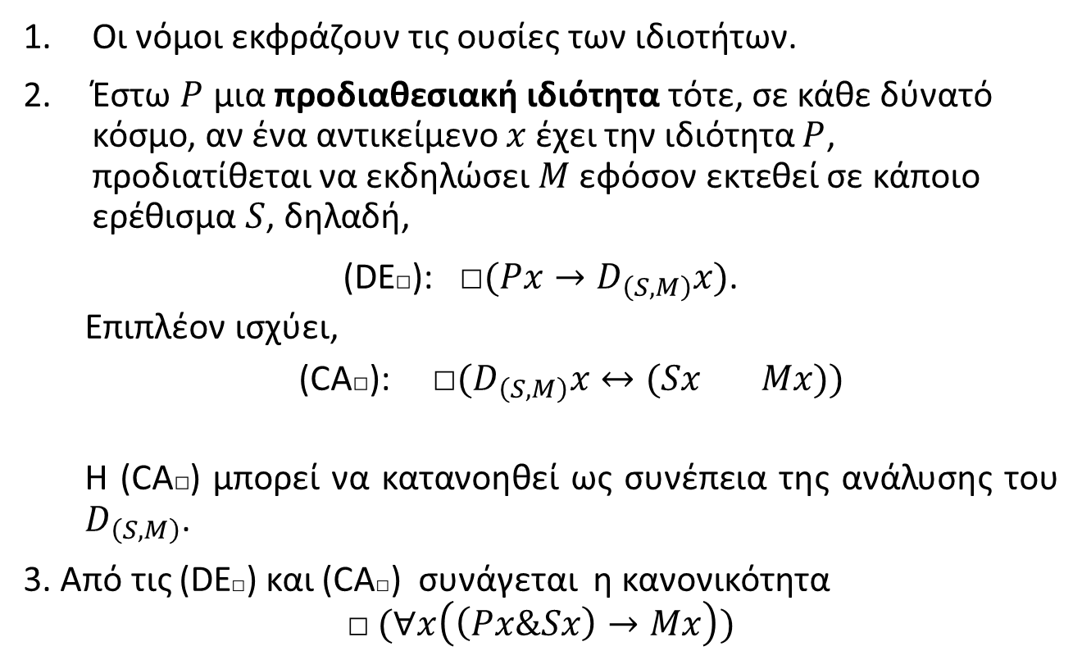
Οι νόμοι της φύσης και η προδιαθεσιακή ουσιοκρατία του Bird
Οι νόμοι εκφράζουν τις ουσίες των ιδιοτήτων.
Έστω $P$ μια προδιαθεσιακή ιδιότητα τότε, σε κάθε δύνατό κόσμο, αν ένα αντικείμενο $x$ έχει την ιδιότητα $P$, προδιατίθεται να εκδηλώσει $M$ εφόσον εκτεθεί σε κάποιο ερέθισμα $S$, δηλαδή,
(DE□): □$(Px→D_{\left(S,M\right)}x)$.
Επιπλέον ισχύει,
(CA□): □$(D_{\left(S,M\right)}x↔(Sx Mx))$
H (CA□) μπορεί να κατανοηθεί ως συνέπεια της ανάλυσης του $D_{\left(S,M\right)}$.
3. Από τις (DE□) και (CA□) συνάγεται η κανονικότητα
$$\text{□}(∀x\left(\left(Px\&Sx\right)→Mx\right))$$

Slide 27
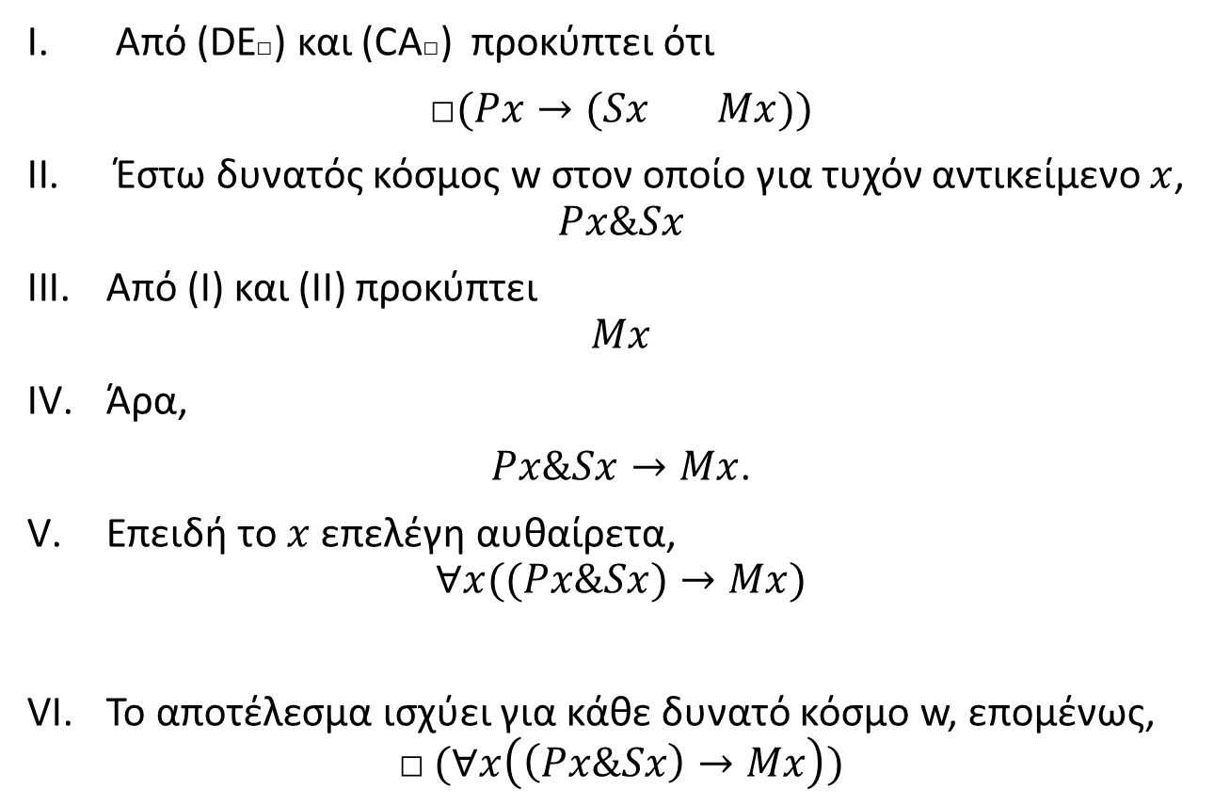
Η συναγωγή των κανονικοτήτων από τις προδιαθεσιακές ιδιότητες κατά Bird
Από (DE□) και (CA□) προκύπτει ότι
□$(Px→(Sx Mx))$
Έστω δυνατός κόσμος w στον οποίο για τυχόν αντικείμενο $x$,
$$Px\&Sx$$
Από (Ι) και (ΙΙ) προκύπτει
$$Mx$$
Άρα,
$Px\&Sx→Mx$.
Επειδή το $x$ επελέγη αυθαίρετα,
$$∀x((Px\&Sx)→Mx)$$
Το αποτέλεσμα ισχύει για κάθε δυνατό κόσμο w, επομένως,
$$\text{□}(∀x\left(\left(Px\&Sx\right)→Mx\right))$$

Slide 28
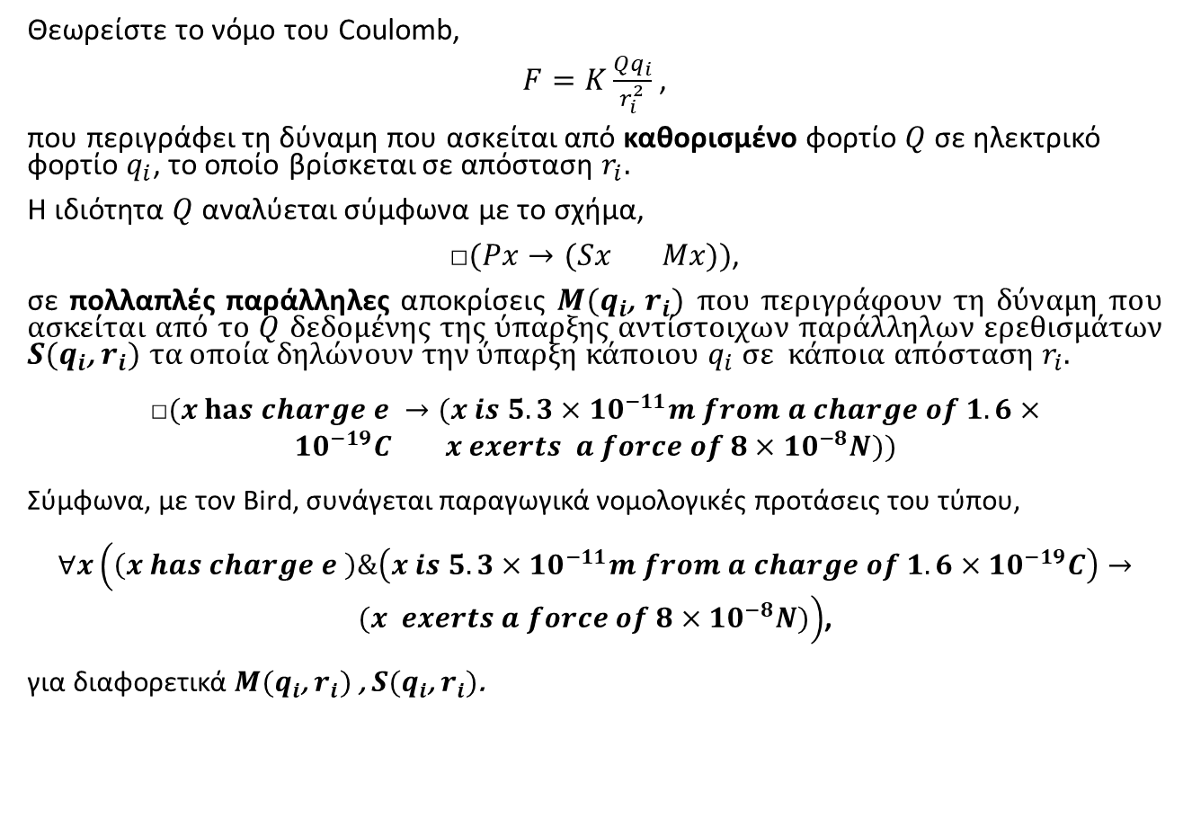
H ένσταση της Β. Vetter
Θεωρείστε το νόμο του Coulomb,
$F=K\frac{Qq_{i}}{r_{i}^{2}}$ ,
που περιγράφει τη δύναμη που ασκείται από καθορισμένο φορτίο $Q$σε ηλεκτρικό φορτίο $q_{i}$, το οποίο βρίσκεται σε απόσταση $r_{i}.$
H ιδιότητα $Q$ αναλύεται σύμφωνα με το σχήμα,
□$(Px→(Sx Mx))$,
σε πολλαπλές παράλληλες αποκρίσεις $M(q_{i}$, $r_{i})$ που περιγράφουν τη δύναμη που ασκείται από το $Q$ δεδομένης της ύπαρξης αντίστοιχων παράλληλων ερεθισμάτων $S(q_{i}$, $r_{i})$ τα οποία δηλώνουν την ύπαρξη κάποιου $q_{i}$ σε κάποια απόσταση $r_{i}.$
□$(x has charge e →(x is 5.3×{10}^{−11}m from a charge of 1.6×{10}^{−19}C x exerts a force of 8×{10}^{−8}N))$
Σύμφωνα, με τον Bird, συνάγεται παραγωγικά νομολογικές προτάσεις του τύπου,
$∀x\left(\left(x has charge e \right)\&\left(x is 5.3×{10}^{−11}m from a charge of 1.6×{10}^{−19}C\right)→(x exerts a force of 8×{10}^{−8}N)\right)$,
για διαφορετικά $M(q_{i}$, $r_{i})$ , $S(q_{i}$, $r_{i})$.

Slide 29
H ένσταση της Β. Vetter
Ωστόσο, η παραγωγική συναγωγή αυτών των νομολογικών προτάσεων δεν ισοδυναμεί με συναγωγή του νόμου του Coulomb αλλά με τη συναγωγή όλων των πραγματώσεων αυτού.
Για να συναγάγουμε το νόμο του Coulomb θα πρέπει να ενοποιήσουμε αυτές τις πραγματώσεις και αυτό προϋποθέτει τη δικαιολόγηση της ομοιότητάς τους.
But the crucial regularity is the similarity between the Coulombian laws: the fact that they all exhibit the same numerical correlations between stimulus and manifestation.
Η ομοιότητα των πραγματώσεων δεν δικαιολογείται στο επίπεδο των πραγματώσεων.
Δεν μπορούμε να προσφύγουμε στο νόμο του Coulomb για να δικαιολογήσουμε την ομοιότητα εφόσον αυτό θα ισοδυναμούμε με την υπόθεση της ύπαρξης κάποιας μη δικαιολογημένης κανονικότητας - κάτι μη αποδεκτό από τον Προδιαθεσιακό Ουσιοκράτη.
Εικασία (ΧΣ): η προσφυγή σε κάποιου τύπου ιεραρχία ιδιοτήτων, κατ’ αντιστοιχία προς την ιεραρχία των φυσικών ειδών του Ellis, δεν θα μπορούσε να επιλύσει το πρόβλημα;

